Slide 1
HAKEKAT MANUSIA

Slide 2
1.
SIAPAKAH MANUSIA ITU???

Slide 3
ISTILAH MANUSIA DALAM AL-QURAN
INSAN
BANI ADAM
BASYAR
AN-NAS
QS. Al A’rof: 31
QS. Al ALAQ’:5
QS. Al Mukminun: 33
QS. Al Baqorah: 21

Slide 4
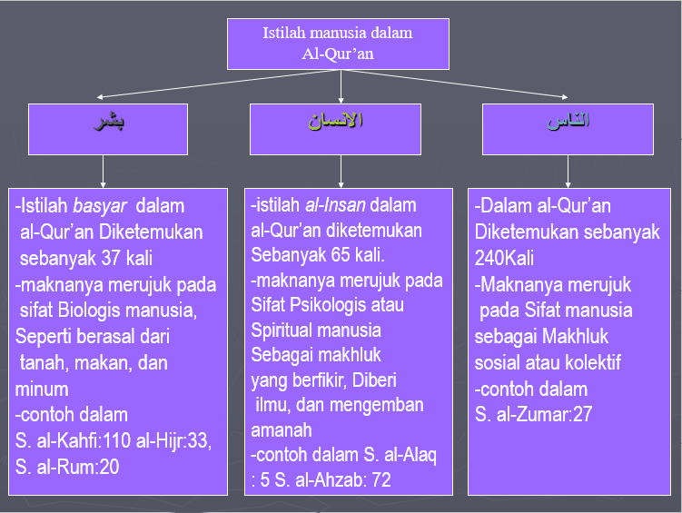

Slide 5
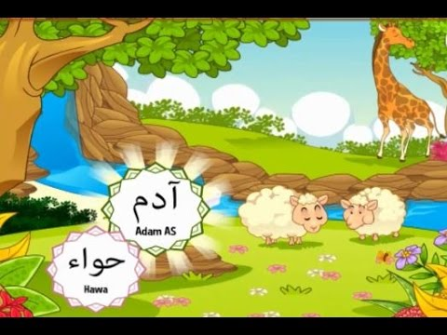
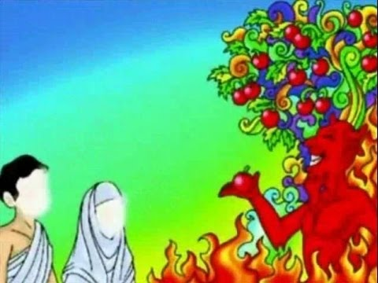
ASAL – USUL MANUSIA

Slide 6
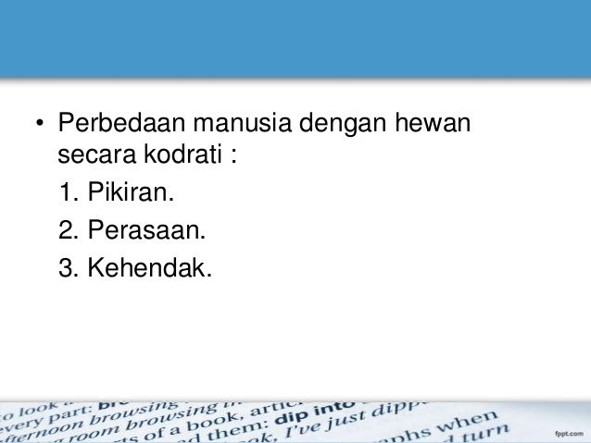
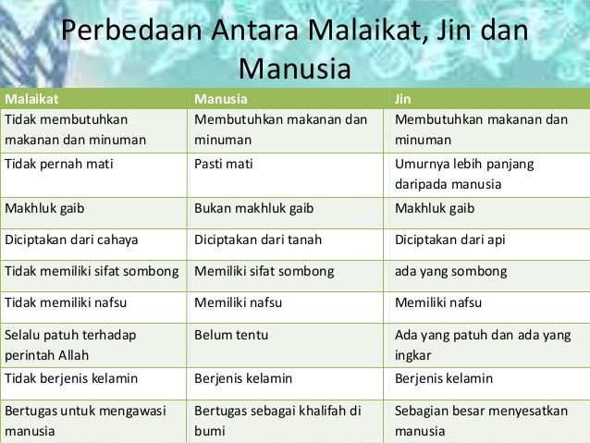

PERSAMAAN DAN PERBEDAAN MANUSIA DENGAN MAKLUK LAINNYA
Place your screenshot here

Slide 7
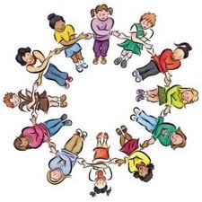
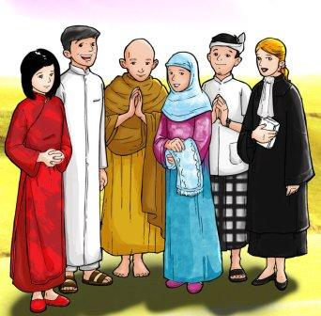

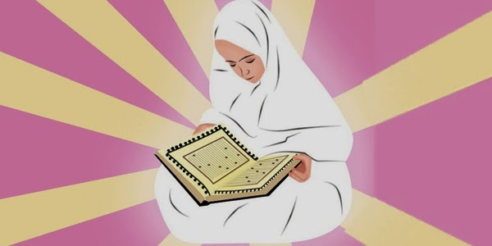
FUNGSI DAN PERAN MANUSIA

Slide 8

TANGGUNG JAWAB MANUSIA SEBAGAI HAMBA ALLAH SWT
Esensi kata Abdun (hamba) adalah ketaatan dan ketundukan. Jadi tanggung jawab manusia sebagai hamba ALLAH SWT adalah taat, tunduk serta bertakwa.

Slide 9
TANGGUNG JAWAB MANUSIA SEBAGAI KHALIFAH ALLAH SWT
Khalifah berarti wakil atau pengganti yang memegang kekuasaan. Manusia menjadi khalifah, memegang mandate dari Allah untuk mewujudkan kemakmuran dibumi.

Slide 10

KESIMPULAN

Slide 11

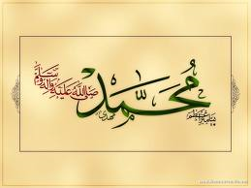

1. Konsep Manusia
Manusia
Hati
Ruh
Esensi
Akal
Nafs
Dpt
Memahami
Dapat Membedakan
Haq & Batil

Slide 12

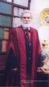


3.Adab terhadap diri sendiri
Nafsu
Akal
Akal
Nafsu

Slide 13
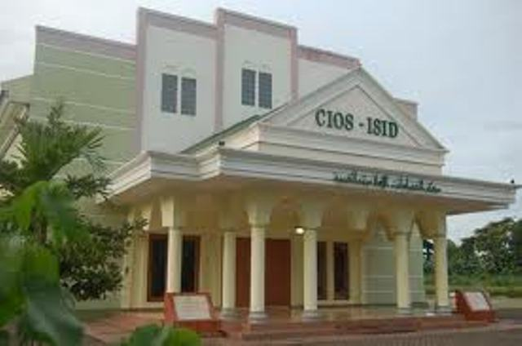
2.Manusia Beradab
Orang terpelajar
Baik
أدبني ربي فأحسن تأديبي
Spritual
Material
Meyadari sepenuhnya tanggung jawab dirinya kepada Allah, yang memahami dan menunaikan kewajiban terhadap dirinya dan orang lain yang terdapat dalam masyarkat yang selalu berupaya meningkatkan setiap aspek dalam dirinya menuju kearah kesempurnaan sebagai manusia beradab.
Al-Attas

Slide 14
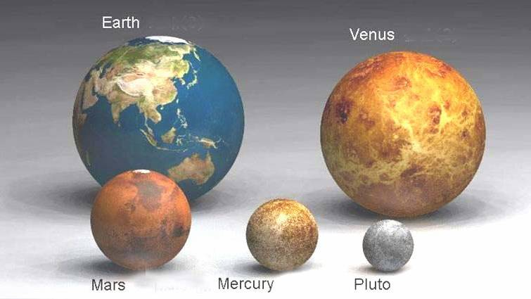
Pernahkan Anda membayangkannya?
Pada waktu ukuran benda-benda angkasa ini diperbandingkan?

Slide 15
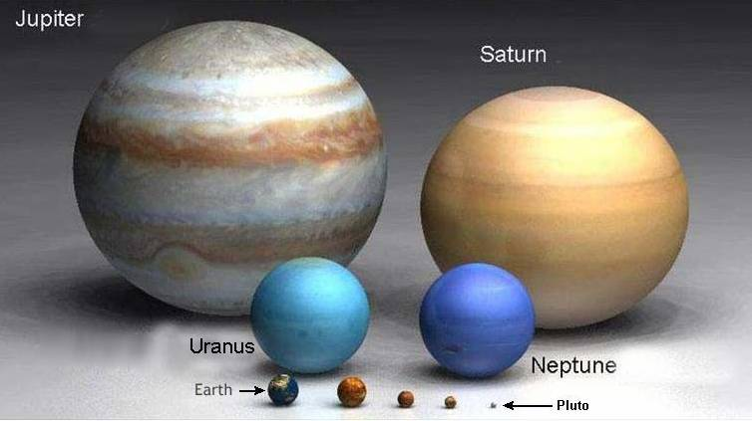

Slide 16
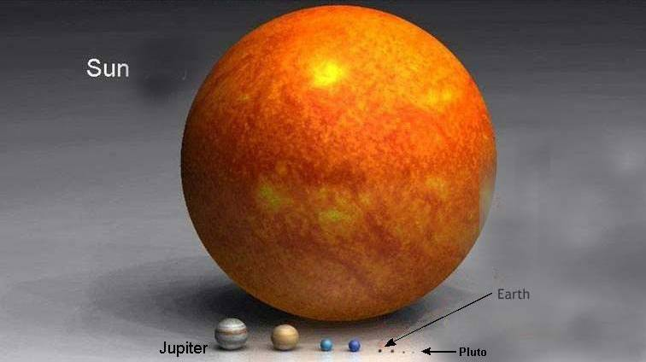
kita menjadi sadar betapa kecilnya bumi dan kita para penghuninya.

Slide 17
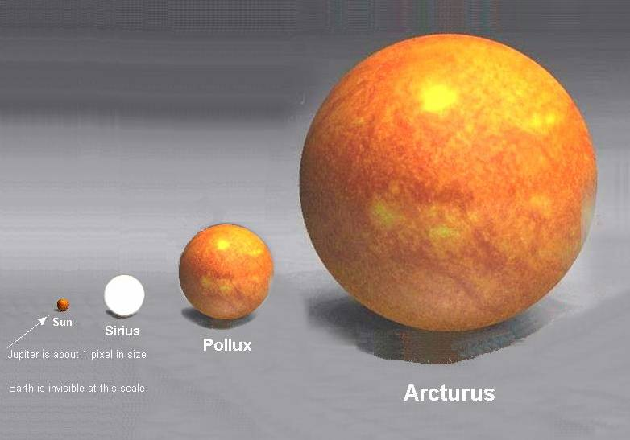
Perhatikan betapa mungil ukuran matahari kita dibandingkan Arcturus !
Dalam skala ini bumi kita tidak kelihatan lagi !!!

Slide 18
Apakah Arcturus bintang terbesar di galaksi kita ?

Slide 19
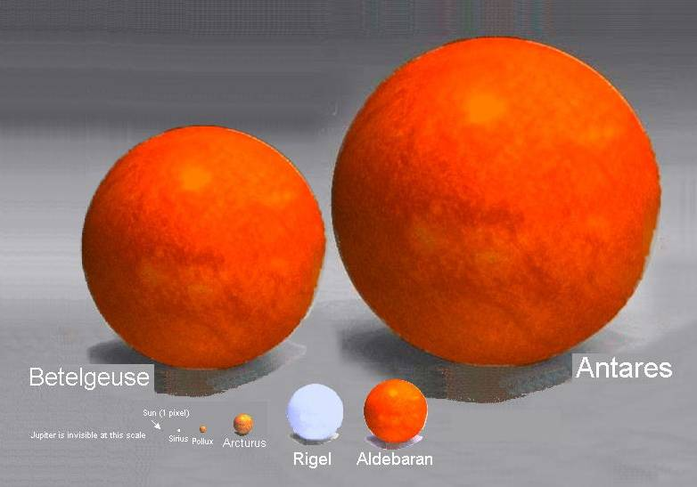
Antares adalah bintang ke 15 yang paling terang di angkasa. Jaraknya lebih dari 1000 tahun cahaya dari bumi.
Dalam skala ini, matahari kita hanya sebesar debu!

Slide 20
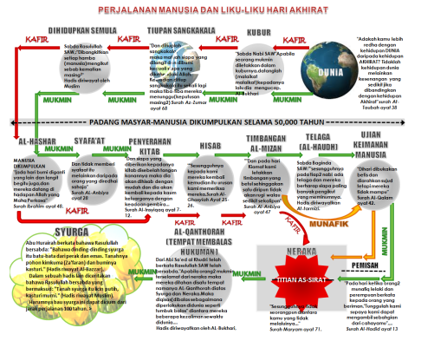

Slide 21
TEORI CHARLES DARWIN
TEORI BERDASARKAN AL-QURAN (Nabi Adam as)

